Slide 1
Інтегральні мікросхеми

Slide 2
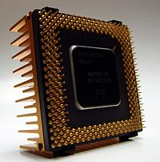
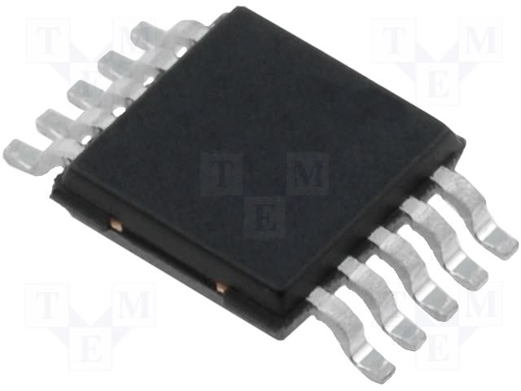
Інтегра́льна мікросхе́ма— мініатюрний мікроелектронний виріб, елементи якого нерозривно пов'язані конструктивно, технологічно та електрично.

Slide 3
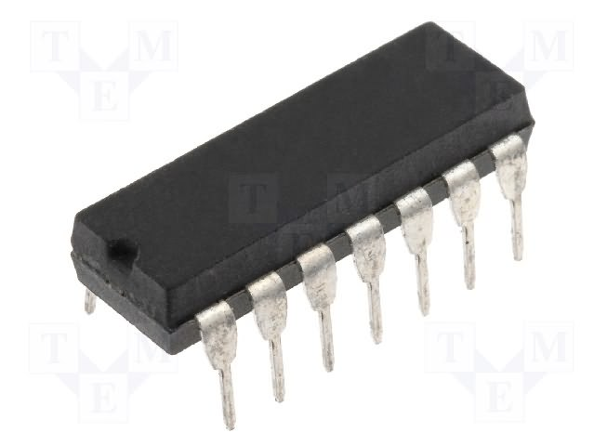
Виконує визначені функції перетворення і має високу щільність упаковки електрично з'єднаних між собою елементів і компонентів, які є одним цілим з точки зору вимог до випробувань та експлуатації.

Slide 4
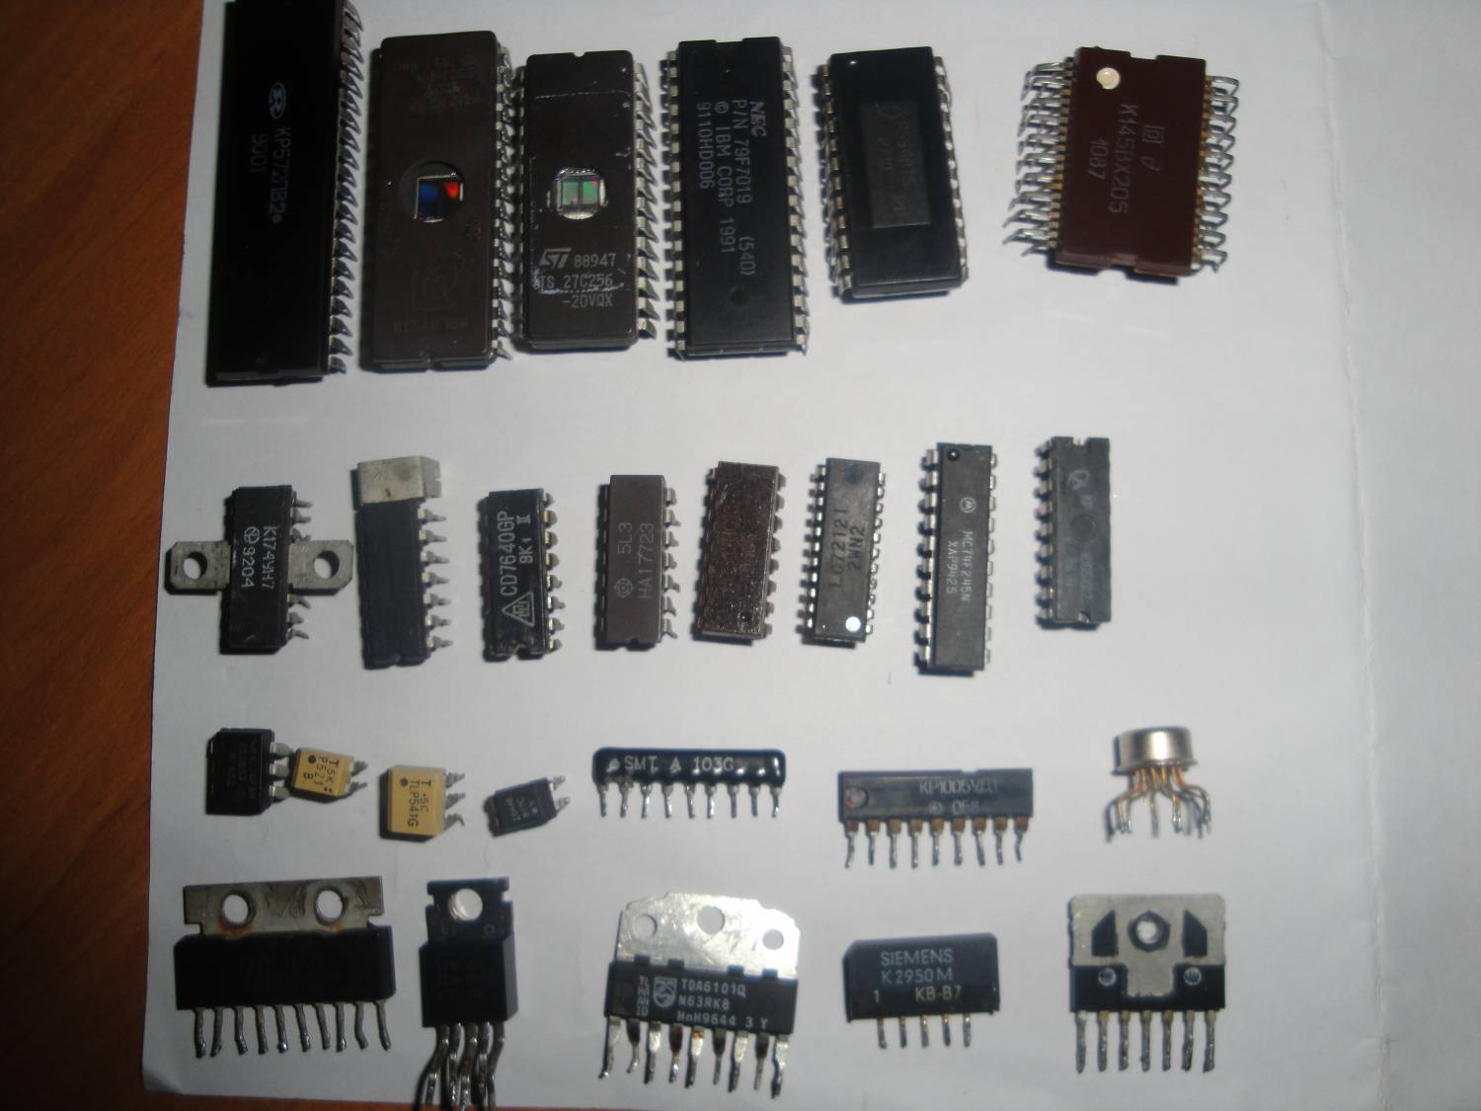
За способом об'єднання розрізняють:
напівпровідникові,
монолітні (осн. тип),
плівкові,
гібридні.

Slide 5
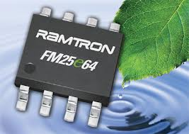
Напівпровідникова мікросхема — всі елементи і міжелементні з'єднання виконані на одному напівпровідниковому кристалі (наприклад, кремнію, германія, арсеніду галію).

Slide 6
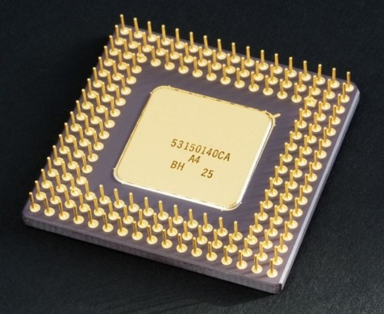
Плівкова мікросхема — всі елементи і міжелементні з'єднання виконані у виді плівок:
товстоплівкова інтегральна схема;
тонкоплівкова інтегральна схема.

Slide 7
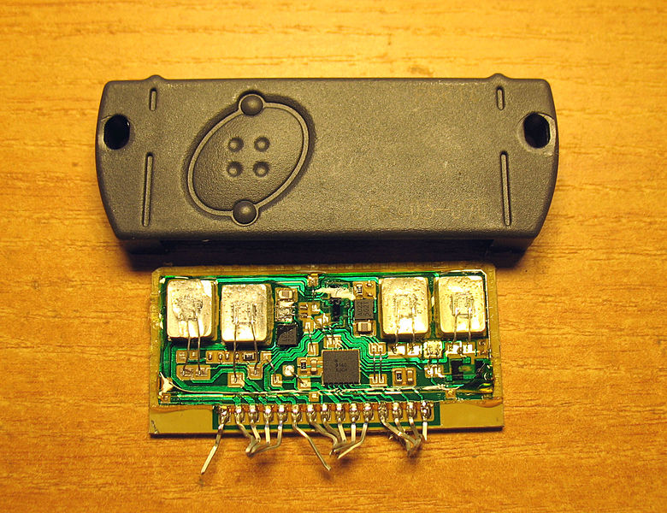
Гібридна мікросхема — крім напівпровідникового кристалу містить трохи безкорпусних діодів, транзисторів і інших електронних компонентів, поміщених в один корпус.

Slide 8
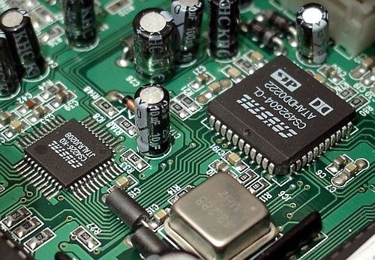
За видом оброблюваної інформації:
цифрові
Аналогові
Аналого-цифрові

Slide 9
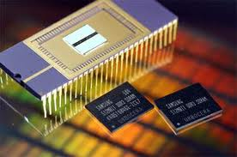
Аналогові мікросхеми — вхідні і вихідні сигнали змінюються за законом безупинної функції в діапазоні від позитивного до негативної напруги харчування.

Slide 10
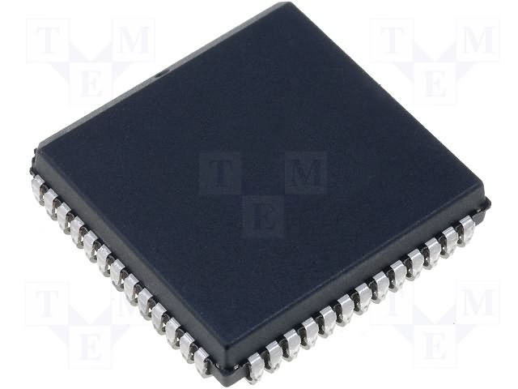
Цифрові мікросхеми — вхідні і вихідні сигнали можуть мати два значення: логічний чи нуль логічна одиниця, кожному з який відповідає визначений діапазон напруги.

Slide 11
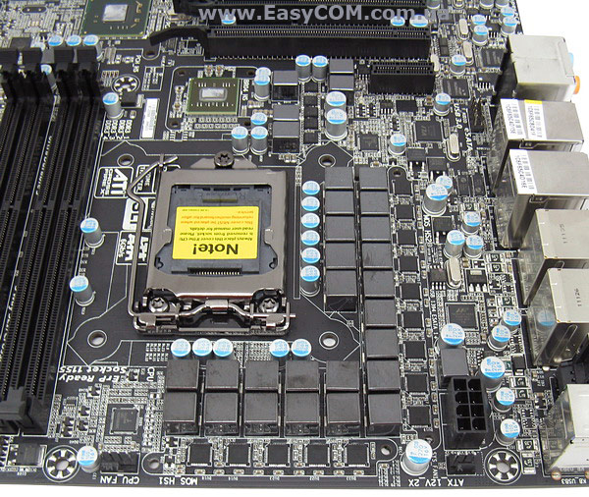
Аналого-цифрові мікросхеми сполучають у собі форми цифрової й аналогової обробки сигналів. В міру розвитку технологій одержують усе більше
поширення.

Slide 12
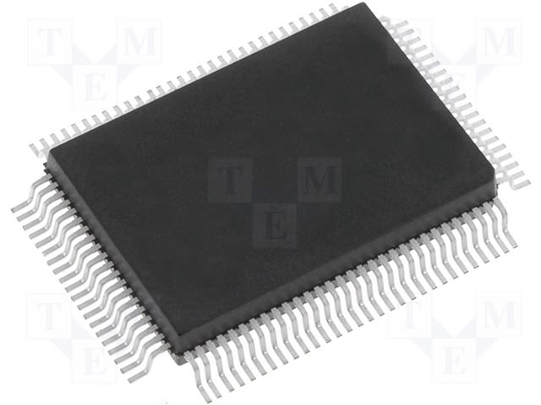
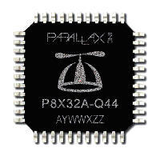
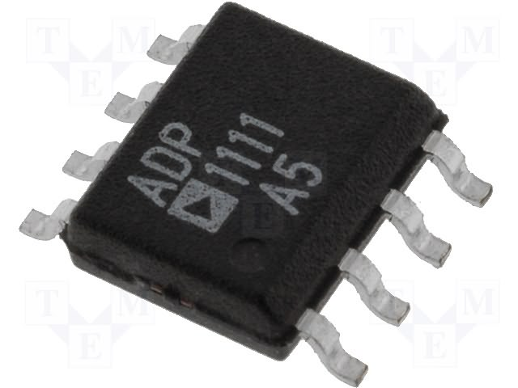
За складністю і якістю оцінки І.м. поділяються на:
малі І.м. (МІС),
середні І.м. (СІС),
великі І.м. (ВІС),
надвеликі І.м. (НВІС).

Slide 13
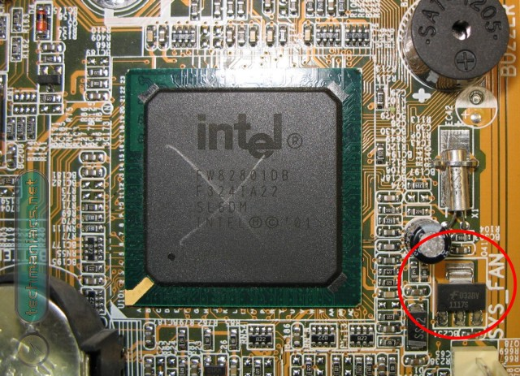
Надвелика інтегральна схема
(НВІС) — інтегральна мікросхема зі ступенем інтеграції понад 1000 елементів в кристалі.

Slide 14
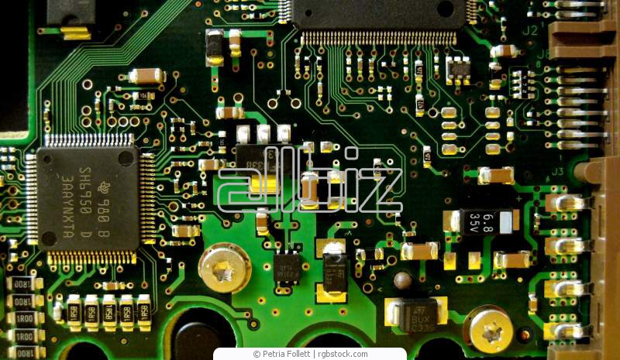
Використовується в різних аналогових та цифрових елементах автоматики, вимірювальної та обчислювальної техніки.

Slide 15
Призначення

Slide 16
Інтегральна мікросхема може володіти закінченим, як завгодно складним, функціоналом — аж до цілого мікрокомп'ютера
Аналогові схеми
Операційні підсилювачі
Генератори сигналів
Фільтри (у тому числі на пьезоеффекте)
Аналогові умножители
Стабілізатори джерел харчування
Мікросхеми керування імпульсних блоків харчування
Перетворювачі сигналів

Slide 17
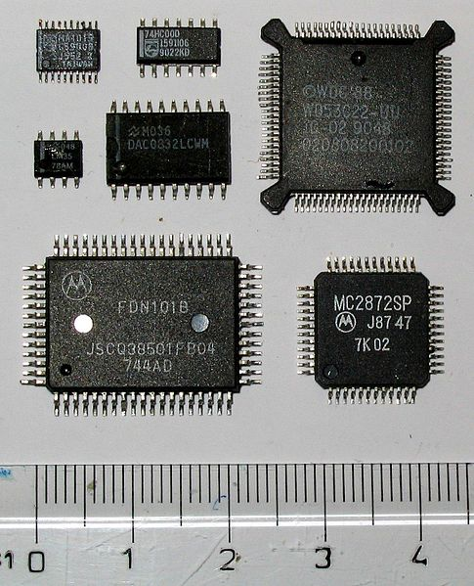
Цифрові схеми
Логічні елементи
Тригери
Регістри
Буферні перетворювачі
Модулі пам'яті
Мікроконтролери
(Мікро)процесори (у тому числі ЦПУ в комп'ютері)
Однокристальні мікрокомп'ютери

